Slide 1
放射線試験 －Raspberry Pi Zero－
Noritsuna Imamura
noritsuna@siprop.org

Slide 2
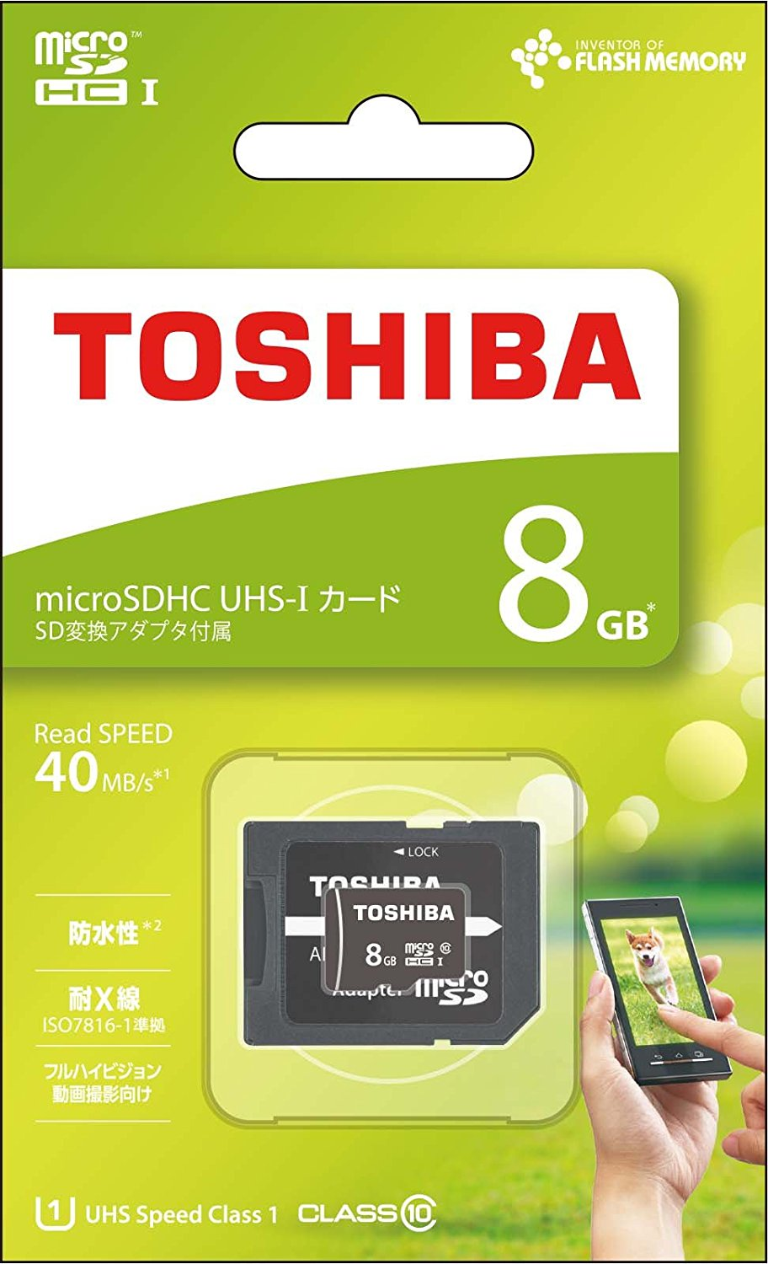
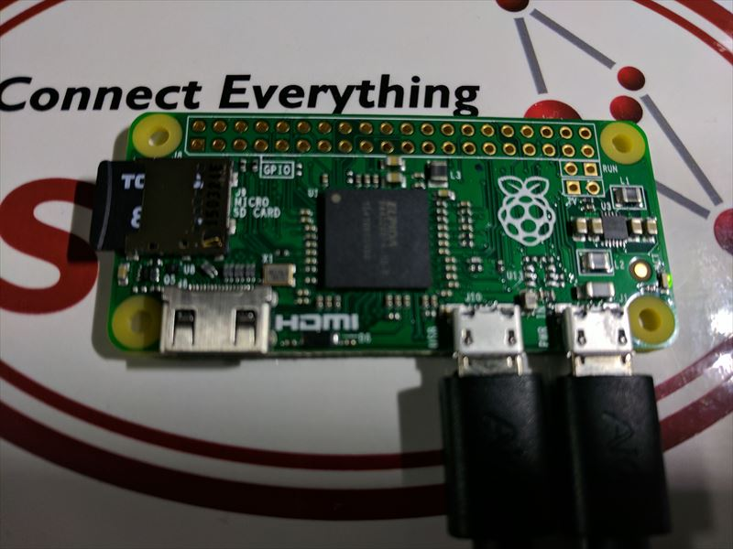
目的
Raspberry PI Zeroの放射線耐性(トータルドーズ)を検査する
Target Devices
Raspberry PI Zero: Ver.1.2
MicroSD Card: TOSHIBA 8GB Class10(TOSHIBA MSDAR40N08G)

Slide 3
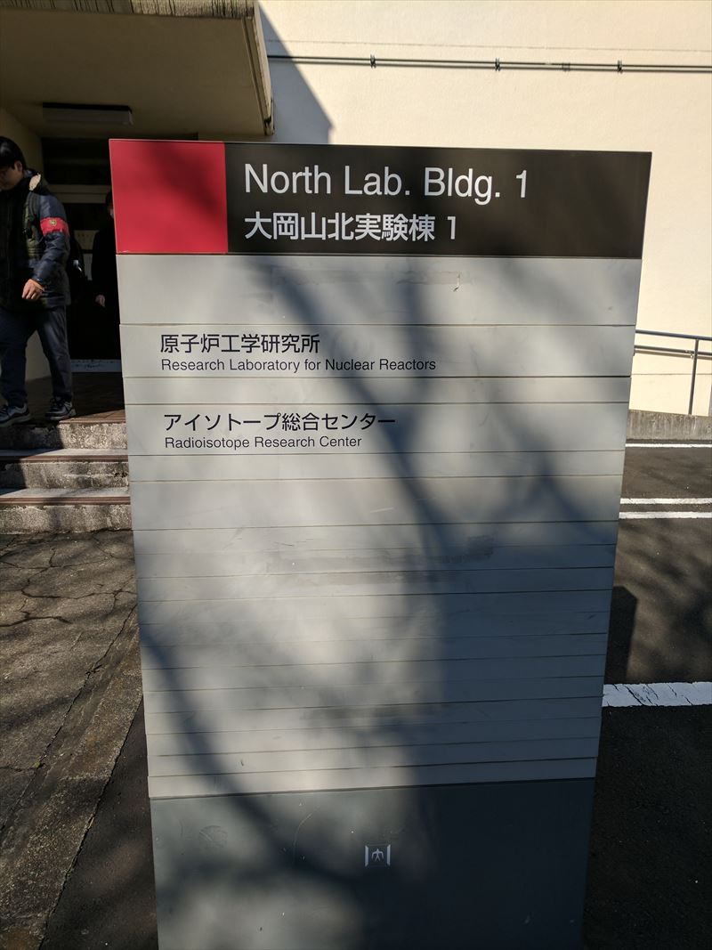
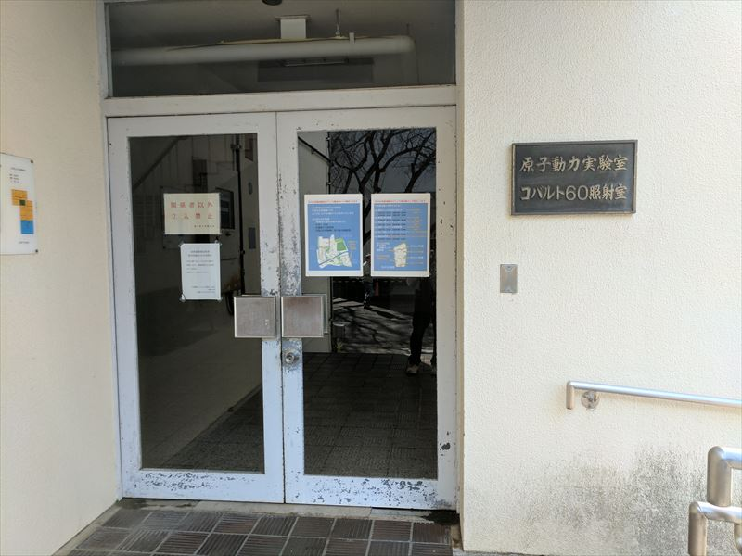
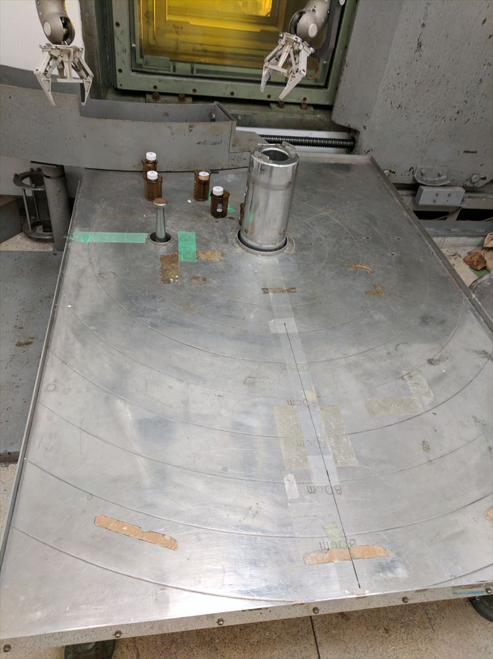
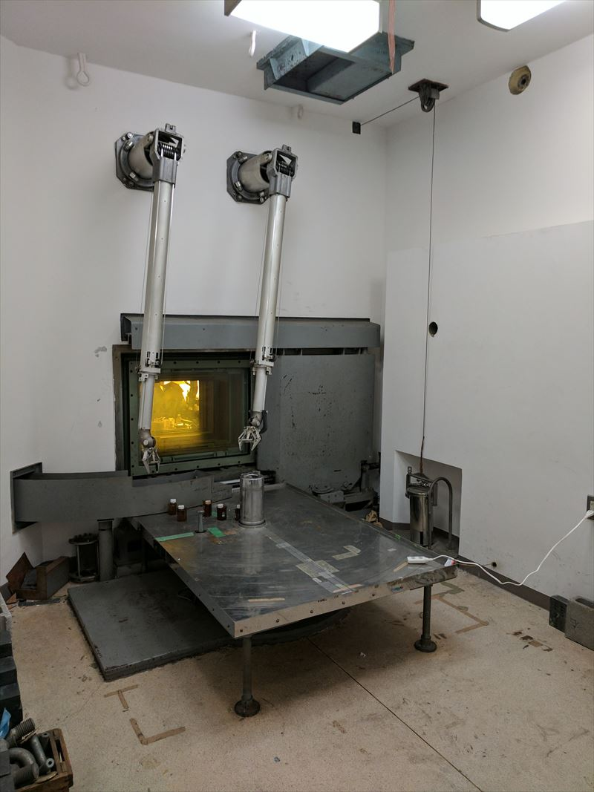
東工大学・コバルト６０照射室

Slide 4
試験条件
使用する放射同位元素
コバルト60
想定軌道
ISS(国際宇宙ステーション)軌道
NASAの資料(SSP 30512 Revision C)を参照
想定利用環境
放熱板：約0.5[mm]のアルミニウム板
8773[rad/year] = 87.73 [gray/year]
衛星のミッション期間1.3年，安全率2
87.73[gray/year] * 1.3[year] * 2[-] = 228.10 [gray]
上記を満たすテスト環境
放射線源からの距離は80[cm]で，照射時間は5[h]
46[ray/h] * 5[h] = 230 [gray]

Slide 5
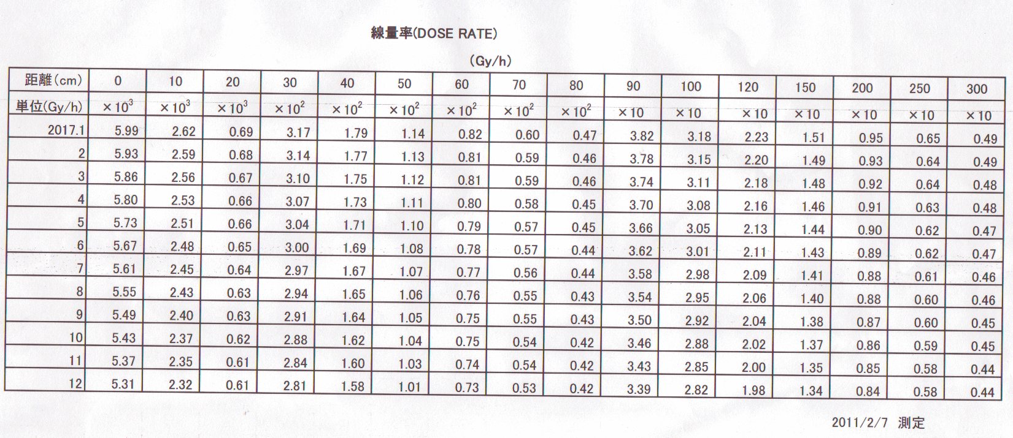
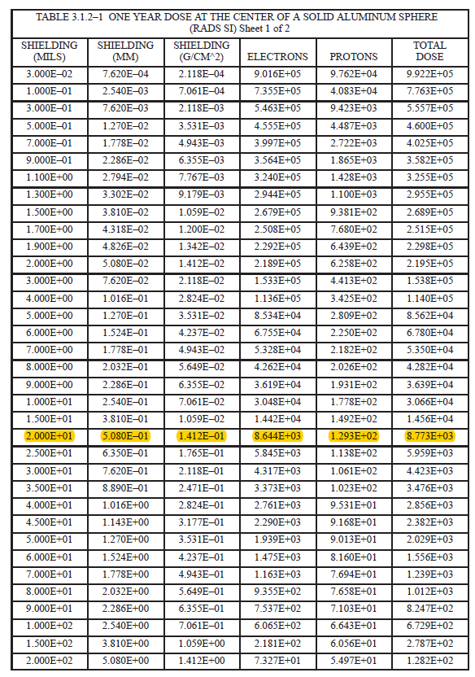
Calculation Tables
Table１．SSP 30512 Revision C
Table2．Dose Rate

Slide 6
試験方法
Phase | No. | Task
照射前 | 1 | RaspberryPI Zeroの設置。電源・ロガー設置。
 | 2 | コンソールから現在時刻を設定。
 | 3 | テストアプリを実行。
照射中 | 4 | 一定間隔でCPU温度と現在時刻を取得する。
 | 5 | 上記温度と時刻をファイルとして保存。
 | 6 | 電流ログ装置にて現在の電流を取得する

Slide 7
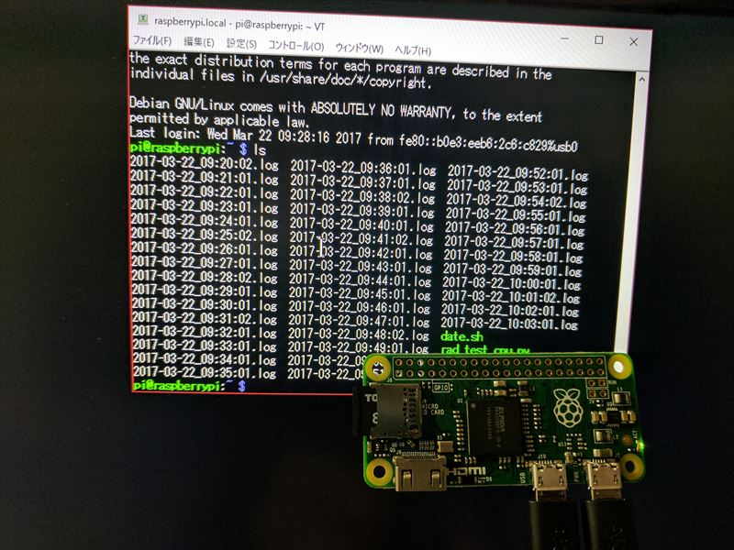
テストアプリ 1/2
チェックするデバイスと理由
CPU
Raspberry PI ZeroはCPUと電圧レギュレータしかないため
Clock
放射線ノイズのよる時刻差をチェックするため
MicroSDカード
MicroSDカードはマイコンを持っているため
NAND Flashは放射線に弱いため

Slide 8
テストアプリ 2/2
#!/usr/bin/python
#coding:utf-8
import os
import commands
import datetime
import locale
d = datetime.datetime.today()
temp = commands.getoutput("vcgencmd measure_temp").split('=')
date_form_body=d.strftime("%Y-%m-%d %H:%M:%S ")
s=date_form_body + temp[1] + '\n'
date_form_file=d.strftime("%Y-%m-%d_%H:%M:%S")
filename=date_form_file + '.log'
f = open(filename,'a')
f.write(s)
f.close()
動作内容
CPU温度を取得
現在時刻を取得
現在時刻名のファイルを作成
上記ファイルに、現在時刻と温度を書き込む
ファイルを閉じて、終了
上記、アプリをcronにて1分毎に実行

Slide 9
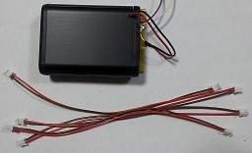
ロガー
動作内容
一定時間ごとに消費電流を測定
理由
トータルドーズ劣化により、消費電流が上がっていくことが経験則的に判明しているため

Slide 10
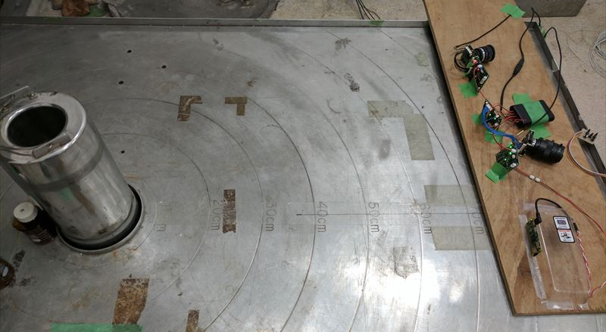
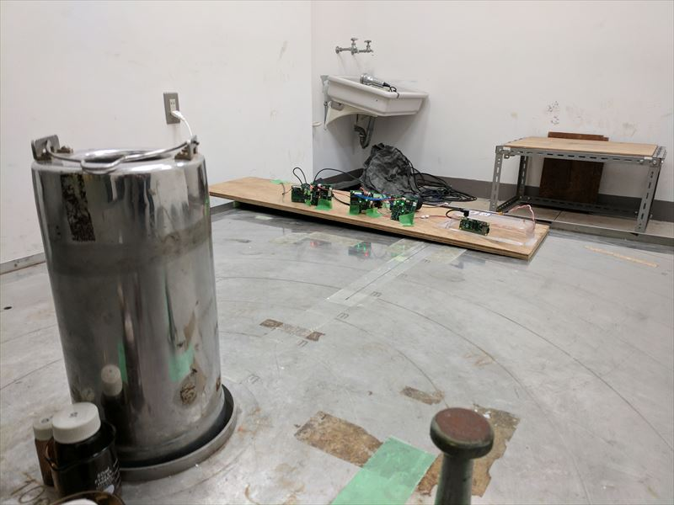
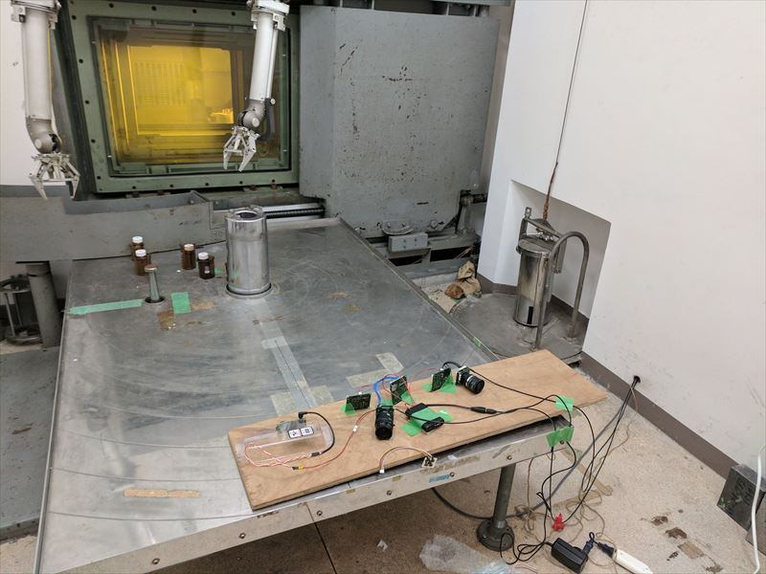
試験環境
上：上面図、左下：前面図、右下：後面図
赤い円がRasberry PI Zero

Slide 11
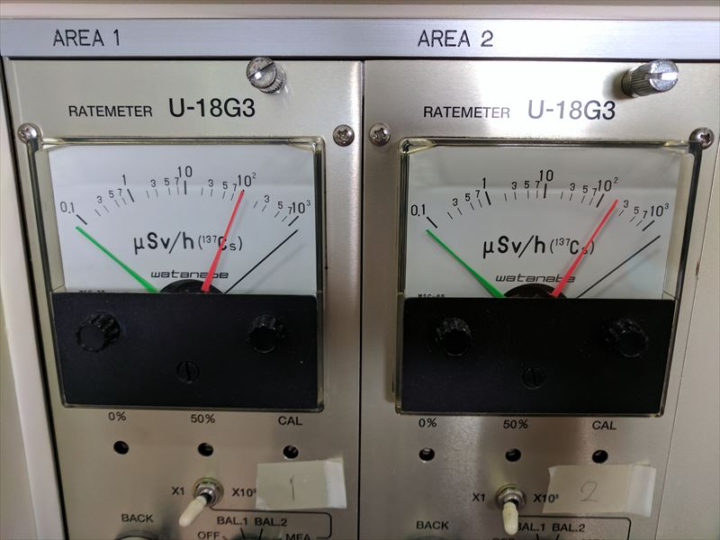
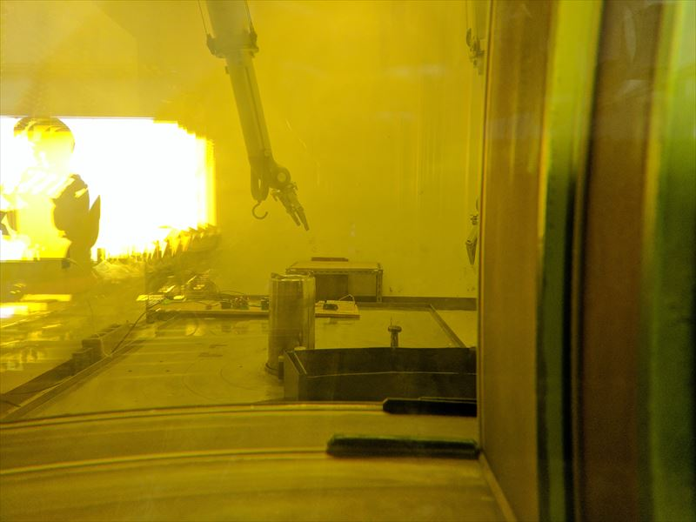
試験中
放射性同位元素の値と内部の様子

Slide 12





試験結果：CPU温度
チェック内容 | Check Target | 結果内容 | 結果
1分毎にファイルが出来ているか？ | MicroSD Card | 1秒の誤差のみで毎分作成されていた | OK
テスト時間の5時間分のデータがあるか？ | Clock | 5時間分、誤差なく存在した | OK
不正後な温度データはないか？ | CPU | 全てのデータが24.5[C] – 26.0[C]であった | OK
上記の試験結果より、本テストは問題ないと判断

Slide 13
試験結果：消費電流値
上記の試験結果より、本テストは問題ないと判断

Slide 14
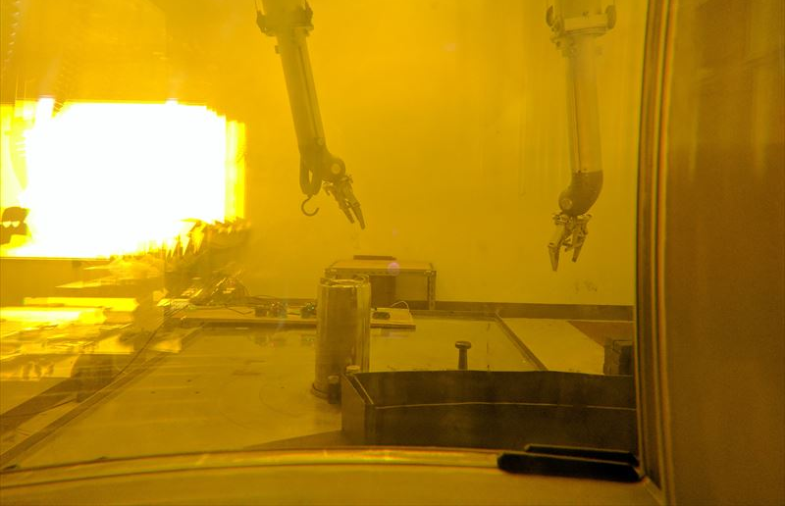
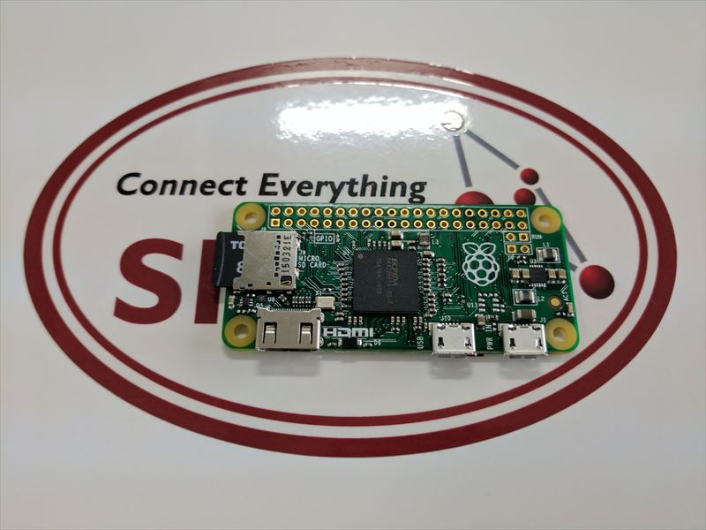
総合結果
これらの試験結果より、Raspberry PI Zeroは放射線耐性があると判断できる

